Slide 1

Калькулятор расчета индекса массы тела (ИМТ)
Выполнила:
Черевко Анна
Группа:
ИС-23
Преподаватель:
Манакова О.П.

Slide 2

Что такое калькулятор ИМТ?
Калькулятор индекса массы тела (ИМТ) - это инструмент, который используется для определения соотношения массы тела человека и его роста. ИМТ является одним из наиболее распространенных методов оценки веса и здоровья.
Оценка ИМТ является лишь одним из критериев оценки здоровья, и для точной диагностики необходимо обращаться к врачу.

Slide 3
Зачем нужен калькулятор ИМТ?
Знание своего индекса массы тела позволяет оценить свою физическую форму и определить, находится ли вес в норме. Это может помочь в принятии решений о необходимости изменения образа жизни, например, начать заниматься спортом или изменить питание. Также знание ИМТ может быть полезно при диагностике заболеваний, связанных с ожирением или недостаточной массой тела.

Slide 4
Почему я взяла эту тему?
В современных реалиях многие люди перешли на работу из дома и стали меньше двигаться. Это может привести к набору лишнего веса и ухудшению общего здоровья. Калькулятор ИМТ может помочь людям оценить свой вес и принять меры для поддержания здоровья, эта проблема является очень актуальной.

Slide 5
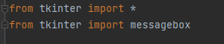
Разбор кода
Импорт библиотеки и методов

Slide 6
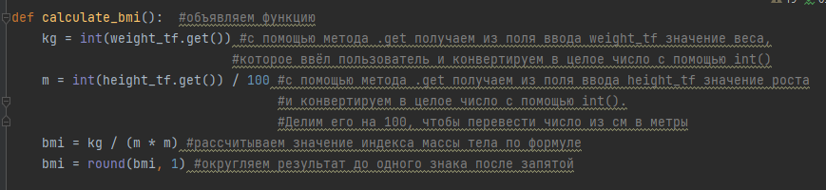
Разбор кода
Создаем функцию для расчета имт

Slide 7
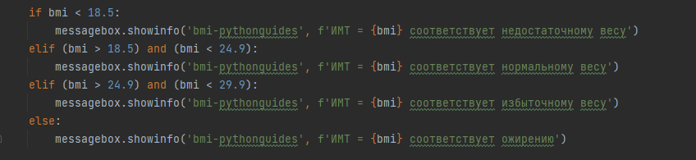
Разбор кода
Оцениваем результат и показываем пользователю
С помощью условного оператора if учитываем полученные значения ИМТ, а методом Tkinter messagebox отображаем сообщения во всплывающем окне

Slide 8
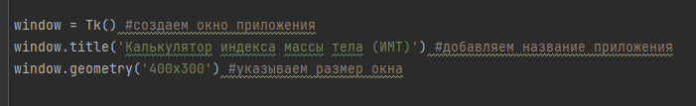
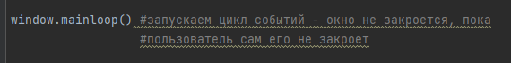
Разбор кода
Создаем окно приложения и пишем название

Slide 9
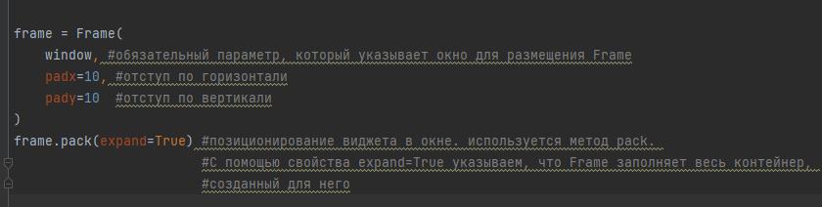
Разбор кода
Создаем виджет Frame для контроля за расположением элементов

Slide 10
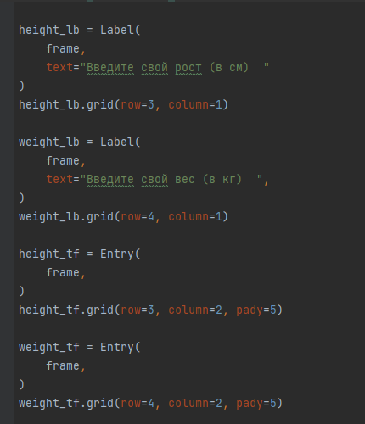
Разбор кода
Добавляем 2 поля ввода с подписями
frame – используем заготовку виджета Frame, в которой уже настроены отступы по вертикали и горизонтали.
text — текст, который должен быть выведен на экран.
grid – используем для позиционирования виджетов; указываем координаты расположения элементов (строка,столбец).
Entry – добавляем поле ввода.

Slide 11
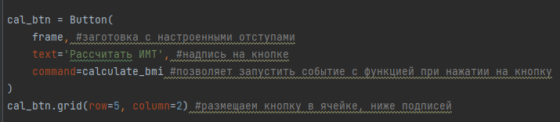
Разбор кода
Добавляем кнопку для запуска

Slide 12
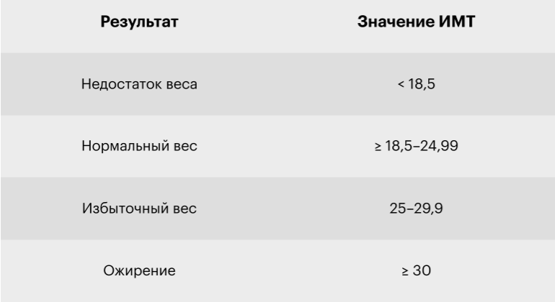
Таблица значений ИМТ

Slide 13
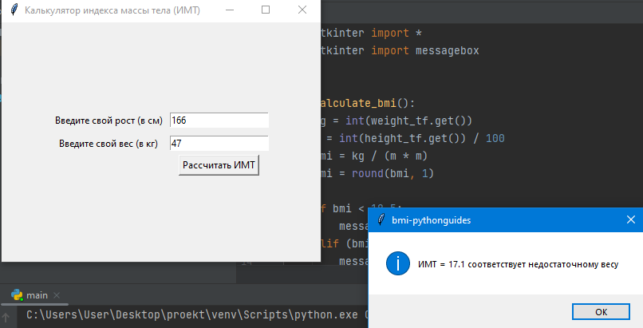
Результат работы программы

Slide 14
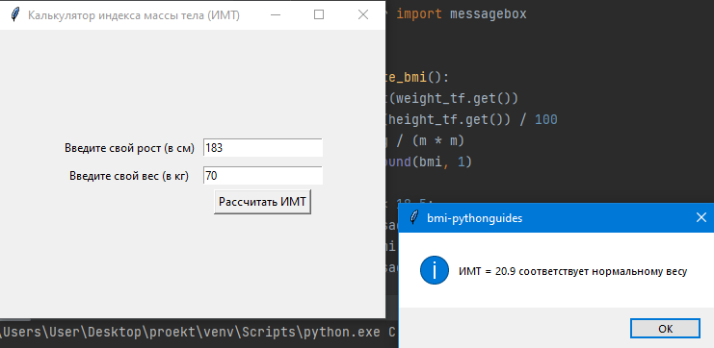
Результат работы программы

Slide 15
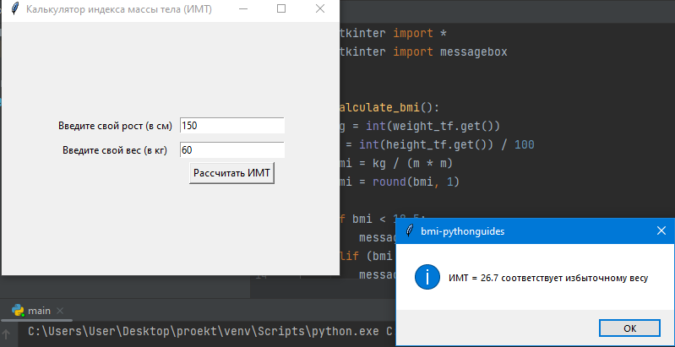
Результат работы программы

Slide 16
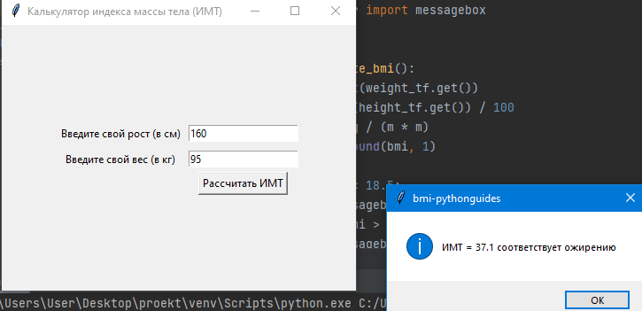
Результат работы программы

Slide 17
Спасибо за внимание!

